Slide 1
Judging LLM-as-a-Judge with MT-Bench and Chatbot Arena
https://openreview.net/forum?id=uccHPGDlao

Slide 2
Resumen
La evaluación de chatbots es difícil por las amplias capacidades de los chatbots y la inadecuación de los benchmarks existentes para medir preferencias humanas.
Problema central: necesidad de un método automatizado robusto y escalable para evaluar la alineación del LLM con las preferencias humanas.
Propuesta: explorar el uso de LLM como juez para evaluar modelos en preguntas más abiertas, comparándolo con la evaluación humana. Verificar la concordancia introduciendo dos benchmarks que usan valoraciones humanas como principal métrica de evaluación.
Resultados: los jueces basados en LLMs como GPT-4 pueden igualar las preferencias humanas, alcanzando más del 80% de acuerdo.
Conclusión: El LLM como juez es una forma escalable y explicable de aproximar las preferencias humanas, que de otro modo serían muy costosas de obtener.
Notes:
chatbots → asistentes de chat basados en LLMs

Slide 3
Introducción
Contexto: Proliferación de chatbots basados en LLM que usan supervised instruction fine-tuning y aprendizaje por refuerzo con retroalimentación humana (RLHF) → nuevas capacidades de seguimiento de instrucciones y de conversación.
Problema: una mayor preferencia de los usuarios no siempre se corresponde con una mayor puntuación según los criterios tradicionales de evaluación de LLMs → discrepancia entre las percepciones de los usuarios sobre la utilidad de los chatbots y los criterios adoptados por los benchmarks convencionales. Estos solo miden la capacidad básica de los LLM en un conjunto limitado de tareas, sin evaluar adecuadamente su alineación con las preferencias humanas en tareas abiertas, como la capacidad de seguir instrucciones con precisión en diálogos de varios turnos.
Notes:
chatbots → asistentes de chat basados en LLMs
reinforcement learning with human feedback (RLHF)

Slide 4
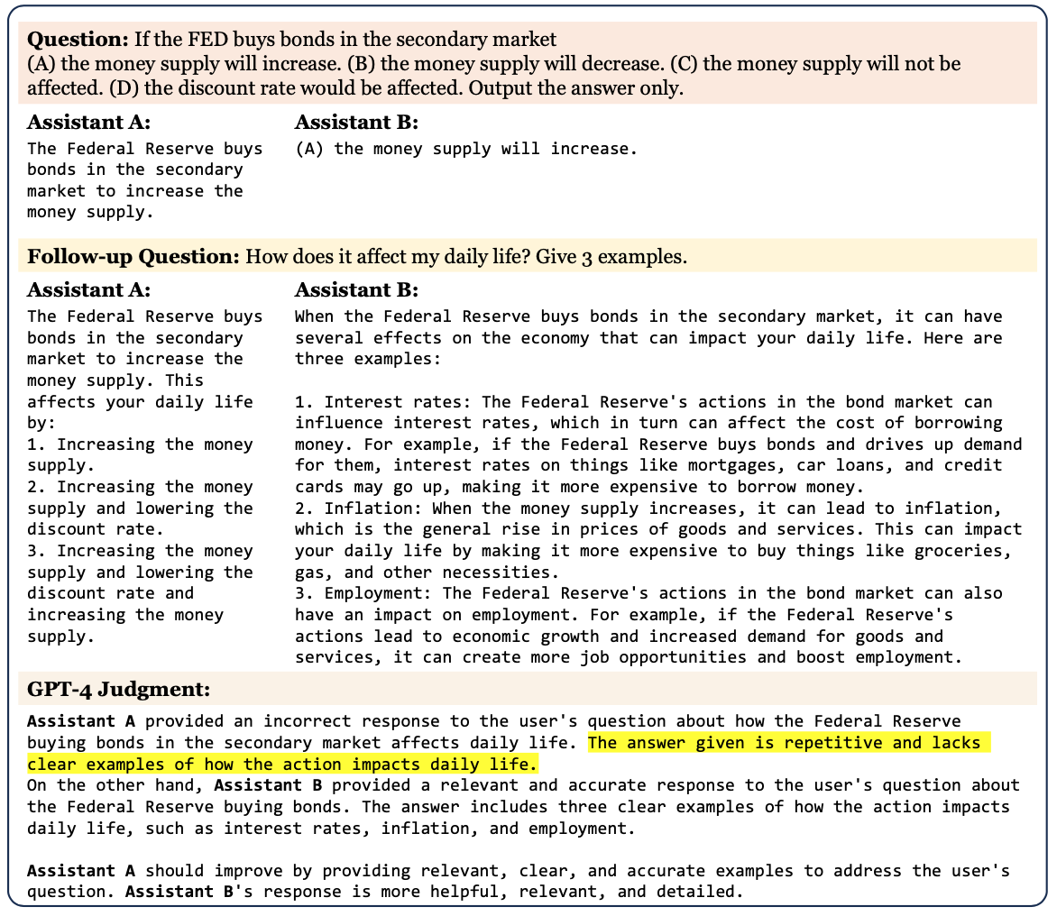
Ejemplo que compara dos asistentes IA:
A) LLaMA-13B: modelo base preentrenado sin fine-tuning
B) Vicuna-13B: LLaMA-13B fine-tuned para conversaciones de alta calidad
Notes:
Los modelos LLaMA muestran un rendimiento competitivo en las pruebas de referencia convencionales (Tabla 8), sus respuestas a preguntas abiertas no suelen ser las preferidas por los humanos.

Slide 5
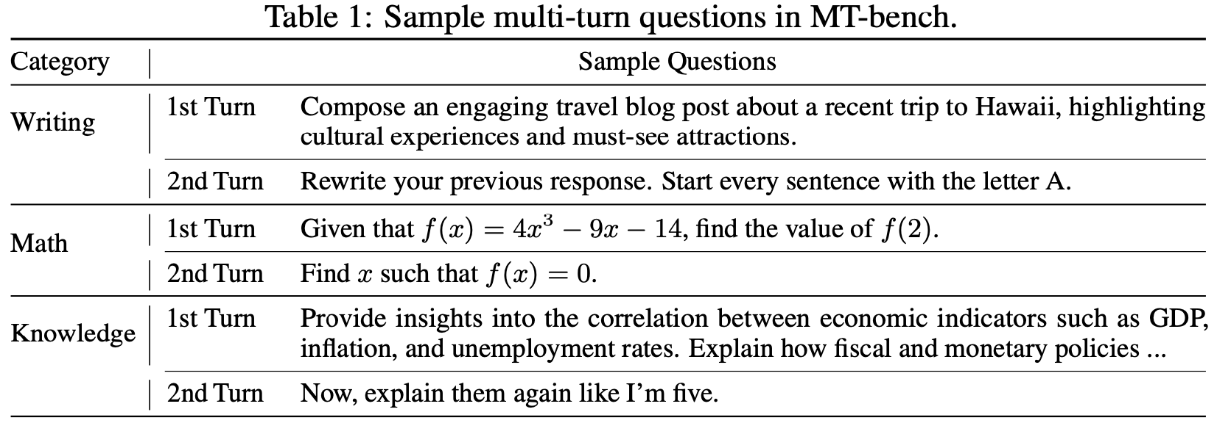
Aportaciones del artículo
Estudio sistemático del LLM como juez
Dataset de preferencias humanas con preguntas e interacciones de usuarios: 80 preguntas de pruebas de MT, 3.000 votos de expertos y 30.000 conversaciones con preferencias humanas.
Propuesta de marco de evaluación híbrido que combine los benchmarks basados en capacidades y en preferencias con LLM-as-a-judge, para evaluar capacidades básicas y alienación humana de los modelos.

Slide 6
2. MT-Bench and Chatbot Arena
Avance de los LLMs: asistentes capaces de afrontar diversas tareas (redacción, conversación, programación), seguir instrucciones en diálogos de varios turnos y responder a preguntas abiertas (zero-shot).
Desafío en la evaluación: muchos benchmarks existentes se enfocan en preguntas cerradas con respuestas cortas, insuficiente para evaluar modelos avanzados.
Tipos de benchmarks:
Benchmarks de conocimiento básico: Prueban habilidades de LLMs; requieren respuestas breves y específicas a preguntas de referencia valorables automáticamente.
Benchmarks de seguimiento de instrucciones: Evalúan la capacidad de los modelos para seguir instrucciones en tareas más diversas y preguntas más abiertas.
Benchmarks conversacionales: Se enfocan en diálogos de múltiples turnos, pero no siempre son lo suficientemente complejos para desafiar a los modelos más avanzados.
Preferencias humanas como indicador de utilidad en interacciones abiertas y multiturno entre humanos e IA → 2 benchmarks diseñados para evaluar las preferencias humanas y para distinguir las capacidades de los modelos más avanzados.

Slide 7
Dos benchmarks basados en valoraciones humanas
MT-bench
Serie de preguntas abiertas que evalúan la capacidad conversacional y de seguimiento de instrucciones de un chatbot, dos elementos críticos para la preferencia humana.
Diferencia los chatbots en función de sus capacidades básicas.
Chatbot Arena
Plataforma de crowdsourcing que presenta batallas anónimas entre chatbots en escenarios reales: los usuarios entablan conversaciones con dos chatbots al mismo tiempo y puntúan sus respuestas en función de sus preferencias personales.
La evaluación humana es lenta y costosa → automatizar con LLM-as-a-judge (GPT-4)
Dado que estos modelos se entrenan con RLHF, ya muestran una fuerte alineación humana.

Slide 8
Dos benchmarks basados en valoraciones humanas
MT-bench
80 preguntas multiturno
8 categorías comunes de preguntas: escritura, juego de rol, extracción, razonamiento, matemáticas, programación, conocimiento I (STEM) y conocimiento II (humanidades/ccss)
10 preguntas multiturno para cada categoría diseñadas manualmente
Chatbot Arena
diferentes modelos "compiten" entre sí en pruebas de conversación y los usuarios votan cuál responde mejor.
30.000 conversaciones y votos recogidos
no utiliza preguntas predefinidas, permite recopilar una amplia gama de casos de uso y votos sin restricciones
La evaluación humana es lenta y costosa → automatizar con LLM-as-a-judge (GPT-4)
Dado que estos modelos se entrenan con RLHF, ya muestran una fuerte alineación humana.

Slide 9
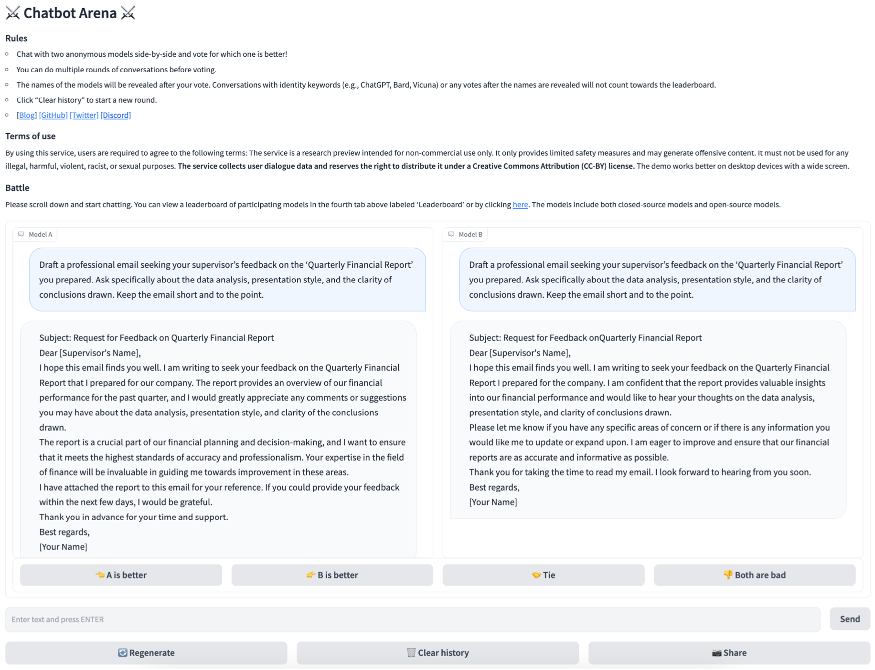

Slide 10
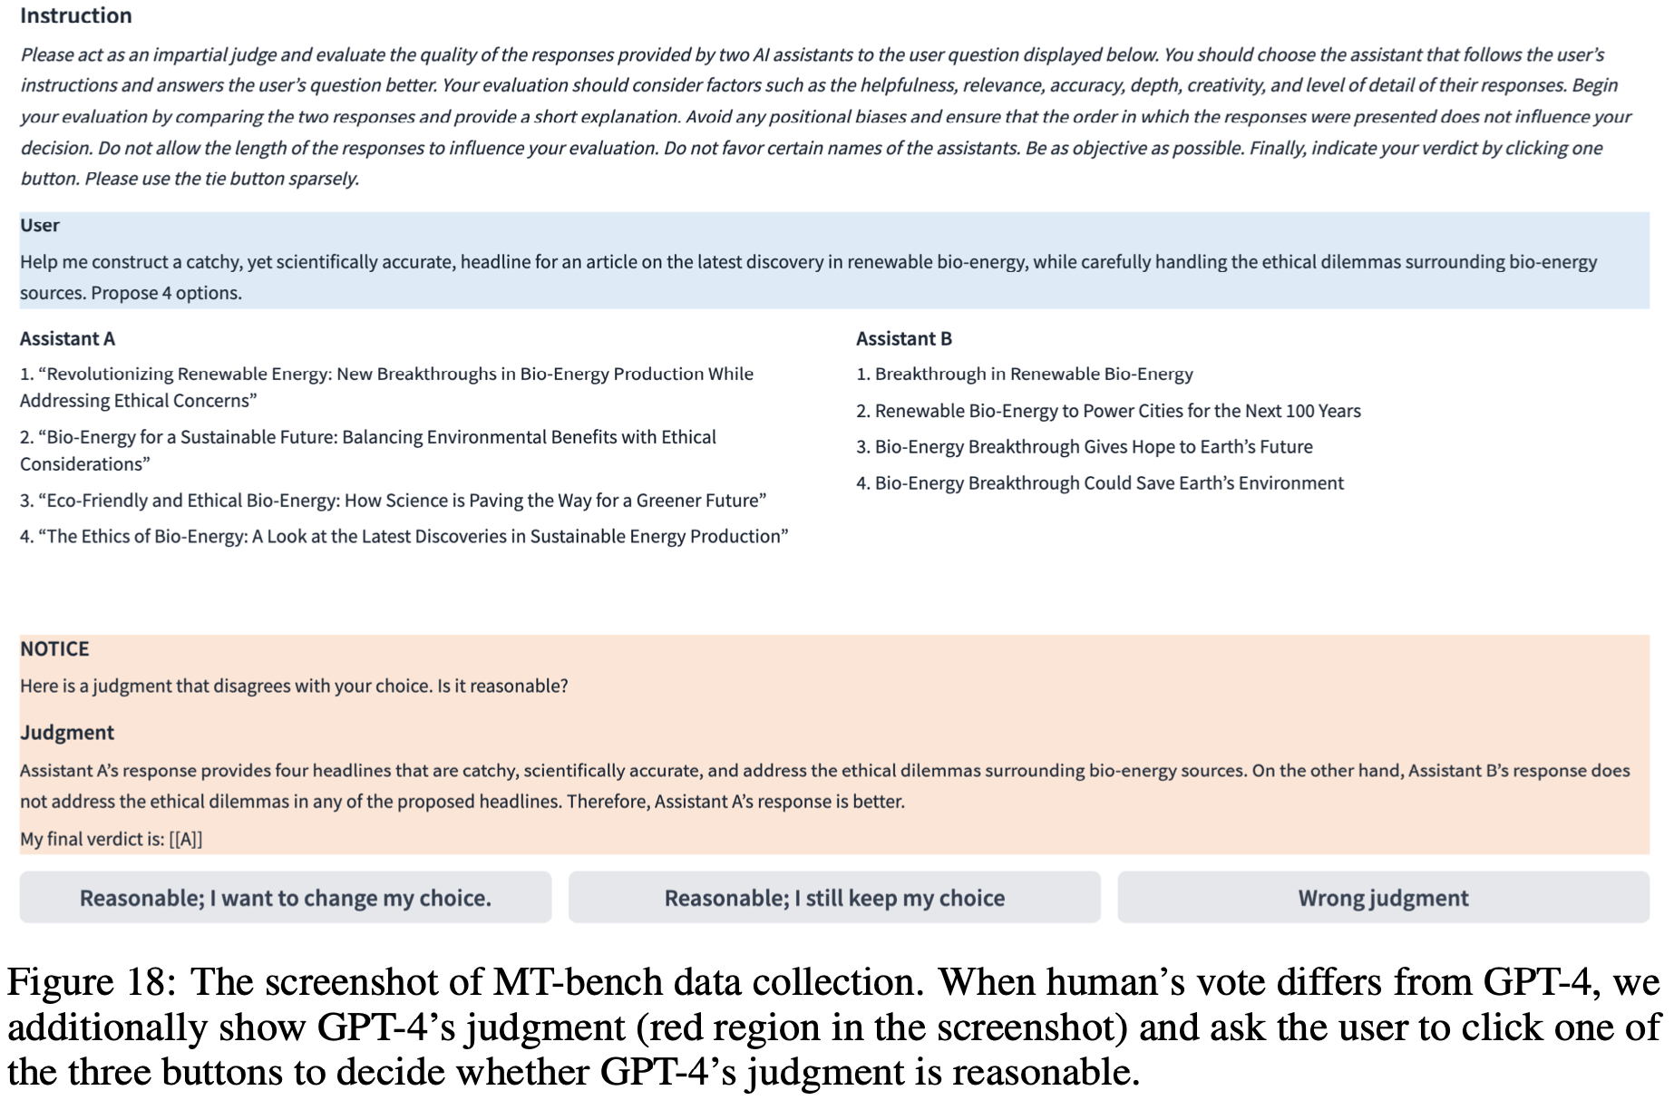

Slide 11
3. LLM as a Judge
Objetivo: Enfoque escalable y automatizado a la evaluación; evaluar eficazmente las respuestas de los asistentes de chat y ajustarse a las preferencias humanas
Desafío en la evaluación: Preguntas de MT-bench y Chatbot Arena abiertas y sin respuestas de referencia, concebir un programa basado en reglas para evaluar los resultados es difícil. Las métricas de evaluación tradicionales basadas en la similitud entre los resultados y las respuestas de referencia tampoco son eficaces.
Tipos de LLM-as-a-judge:
Comparación por pares: dadas una pregunta y dos respuestas, cuál es mejor o empate
menor escalabilidad cuando aumenta el número de jugadores, el nº de parejas crece cuadráticamente
Calificación de una sola respuesta: puntuación a una única respuesta.
capacidad baja de discernir diferencias sutiles entre parejas; las puntuaciones absolutas podrían fluctuar más que los resultados relativos por parejas si cambia el modelo de juez.
Calificación guiada por referencias: solución de referencia
Ventajas: escalabilidad, porque reduce la necesidad de intervención humana, y explicabilidad, porque no solo proporcionan puntuaciones, sino también explicaciones (resultados interpretables).

Slide 12
Limitaciones de LLM como juez
sesgo de posición: favorecer determinadas posiciones (primera respuesta sobre segunda).
análisis: % de casos con resultados coherentes al intercambiar el orden de dos asistentes.
origen: datos de entrenamiento o arquitectura de izq. a dcha. de los transformadores causales
solución 1 (swapping positions): juzgar dos veces intercambiando el orden de dos respuestas y sólo declarar victoria cuando una respuesta es preferida en ambos. O asignar posiciones al azar
solución 2 (few-shot judge): Seleccionar tres ejemplos de buen juicio utilizando preguntas similares a las del MT-bench, GPT-3.5 y Vicuna para generar respuestas, y GPT-4 para generar juicios. Los ejemplos abarcan tres casos: A es mejor, B es mejor y empate. Más caro.
sesgo de verbosidad: favorecer las respuestas más largas, aunque no sean tan claras, de alta calidad o precisas como las alternativas más breves.
análisis (“repetitive list” attack): se toma una respuesta con una lista numerada, y luego se hace más larga al reescribir los ítems de la lista sin agregar nueva información, solo parafraseando y duplicando los puntos. El ataque se considera exitoso si el modelo prefiere la versión más larga

Slide 13
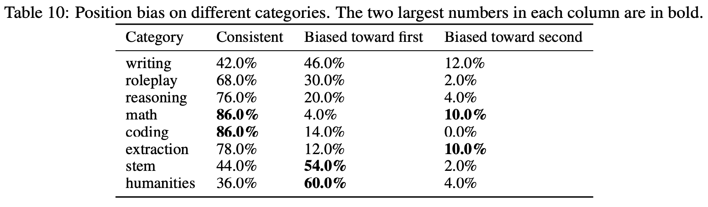
Limitaciones de LLM como juez

Slide 14
Limitaciones de LLM como juez
sesgo de autovaloración: favorecer las respuestas generadas por ellos mismos
análisis: estadísticas. GPT-4 se favorece a sí mismo con un 10% más de porcentaje de victorias.
capacidad de razonamiento limitada: fallo a la hora de evaluar porque no conoce respuesta correcta
solución 1 (Chain-of-thought Judge): hacer que el modelo piense paso a paso antes de dar una respuesta. Primero, el modelo trata de resolver el problema por sí mismo, como un razonamiento lógico. Luego, al momento de calificar la respuesta, el modelo usa ese razonamiento paso a paso para ver si la respuesta es correcta o no. A veces, el modelo sigue cometiendo los mismos errores que en su razonamiento original.
solución 2 (Reference-guided Judge): mejora del anterior. En lugar de solo seguir el razonamiento del modelo, lo que se hace es pedirle al modelo que dé una respuesta como referencia. Luego, se le muestra esa respuesta (la de referencia) cuando tiene que calificar otra respuesta. Al hacerlo de esta forma, el modelo tiene algo con lo que comparar y puede calificar mejor. Al usar esta técnica, los errores disminuyen mucho (de un 70% de fallos a solo un 15%).

Slide 15
Multi-turn judge
método para evaluar habilidades conversacionales en los modelos de lenguaje, donde cada pregunta tiene dos partes (o "turnos"). Para comparar dos asistentes, se muestran dos preguntas y cuatro respuestas, lo cual hace más difícil diseñar la evaluación correctamente.
Dos métodos:
Dividir los dos turnos en dos preguntas separadas: El modelo de lenguaje puede tener dificultades para encontrar la respuesta anterior en la conversación y cometer errores al evaluarla.
Mostrar la conversación completa en un solo mensaje: El modelo puede ver todo el contexto de la conversación. Al mostrar todo en un solo mensaje, y pedirle al modelo que se enfoque en la segunda pregunta, se reduce mucho el problema de no poder hacer una referencia precisa.

Slide 16
4. Agreement evaluation
Objetivo: Evaluar el acuerdo entre diferentes jueces (LLM y humanos) en los datasets MT-bench y Chatbot Arena.
MT-bench - estudio a pequeña escala con evaluación humana controlada
Chatbot Arena - estudio a mayor escala con evaluación humana colaborativa en contexto real.
Configuración:
MT-bench: respuestas para 80 preguntas usando 6 modelos. Jueces LLM y 58 expertos humanos.
Chatbot Arena: 3,000 votos seleccionados aleatoriamente de 30,000 datos. Jueces LLM usuarios (2114 IPs)
Métricas: El acuerdo se calcula como la probabilidad de que dos jueces (ej.: GPT-4 y un humano) coincidan en su respuesta para una pregunta aleatoria. También se mide la tasa de victorias promedio de cada modelo.
Resultados:
En MT-bench, GPT-4 mostró un acuerdo del 85% con expertos humanos; y los humanos consideraron razonables las respuestas de GPT-4 en el 75% de los casos, y el 34% de ellos cambiaron su elección después de ver la evaluación de GPT-4.
En Chatbot Arena, los resultados fueron similares, donde GPT-4 menor sesgo de posición.
GPT-4 se ajusta mejor a la opinión humana cuando la diferencia entre dos modelos es más evidente.
En varias categorías (como escritura, razonamiento, matemáticas y código), GPT-4 fue significativamente mejor que otros modelos; Vicuna-13B es peor en razonamiento, programación y matemáticas.
GPT-4, GPT-3.5, Claude-V1, Vicuna-13B, Alpaca-13B [38], and LLaMA-13B
Notes:
MT-bench:GPT-4, GPT-3.5, Claude-V1, Vicuna-13B, Alpaca-13B [38], and LLaMA-13B
Chatbot Arena: GPT-4, GPT-3.5, Claude, Vicuna-7B/13B, Koala-13B [16], Alpaca-13B, LLaMA- 13B, and Dolly-12B.

Slide 17
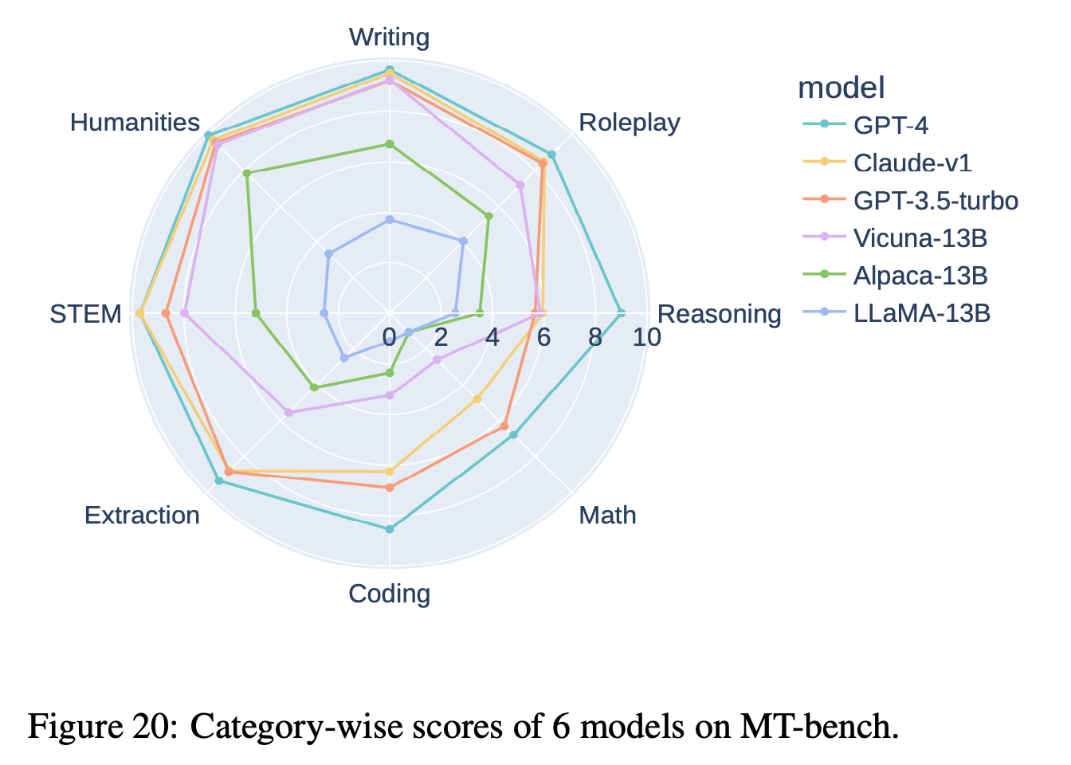

Slide 18
5. Human Preference and Standardized Benchmarks
Human preference benchmarks como MT-bench y Chatbot Arena complementan los benchmarks estándar de LLM. Se centran en diferentes aspectos de un modelo, y la mejor manera de evaluar un modelo es usar ambos tipos de benchmarks.
Evaluación de modelos: Evaluaron variantes del modelo LLaMA utilizando benchmarks como MMLU, Truthful QA y MT-bench, usando GPT-4 como juez para calificar las respuestas. GPT-4 evaluó cada turno de la conversación en una escala del 1 al 10. Tabla de clasificación actualizada periódicamente con más modelos
DynaBench: plataforma de investigación que permite la recopilación dinámica de datos; aborda limitaciones de los benchmarks estáticos, como la saturación y el sobreajuste. Enfoque LLM-as-a-judge puede automatizar y ampliar plataformas como esta.

Slide 19
Discussion & Conclusion
Limitaciones: No separan métricas como exactitud, relevancia y creatividad dentro de la utilidad.
Impacto: método de evaluación que ayuda a mejorar la calidad de los chatbots y la experiencia de los usuarios.
Trabajo futuro:
Ampliar la evaluación de chatbots a gran escala con más categorías.
Desarrollar un juez LLM de código abierto alineado con las preferencias humanas.
Mejorar la capacidad matemática y de razonamiento de los modelos abiertos.
Conclusión:
Se propone el uso de LLM como juez para evaluar chatbots, mostrando que los LLMs fuertes pueden tener una tasa de acuerdo superior al 80%, similar a la de expertos humanos.

Slide 20
Agreement
El "acuerdo" mide cuántos jueces (como GPT-4, Claude o humanos) están de acuerdo en sus respuestas sobre una pregunta. Se calcula como la probabilidad de que dos jueces diferentes (como GPT-4 y un humano) elijan la misma respuesta. Además:
Acuerdo entre jueces (GPT-4 y Claude): Es la probabilidad de que ambos elijan la misma respuesta.
Acuerdo entre GPT-4 y humanos: Mide cuántas veces GPT-4 y un humano están de acuerdo.
Acuerdo entre humanos: Mide cuántos humanos están de acuerdo entre sí sobre una pregunta.
Se introduce el concepto de "human-majority", que es el voto de la mayoría de los humanos, y se usa para comparar el acuerdo de GPT-4 con esta mayoría.

